Slide 1


第三章 分布式计算框架MapReduce

Slide 2
目录
MapReduce编程原理
MapReduce作业运行机制
MapReduce编程实例

Slide 3

MapReduce编程原理

Slide 4
MapReduce编程原理
MapReduce是一种分布式编程模型
将计算任务分配给多个节点同时进行，加快了计算速度
执行MapReduce程序需要经过4个阶段：
Split阶段
Map阶段
Shuffle阶段
Reduce阶段
Notes:
下面会详细介绍这四个阶段

Slide 5
MapReduce编程原理
Split阶段
在split阶段，对输入文件进行分片处理
默认的分片处理是按行分割，输出的key值为偏移量，value值为每行内容
可以自定义split分片处理方法，按照自己的逻辑对文件进行分割
Map
Map
Map
Map

Slide 6
MapReduce编程原理
Map阶段
定义四个泛型<k1,v1,k2,v2>,分别为输入、输出的key和value数据类型
对输入的每一个键值对都调用一次map方法
重写map方法，处理输入的<key,value>键值对
Map阶段的输出结果会存储到内存缓冲区中，每个map任务都会有一个内存缓冲区

Slide 7
MapReduce编程原理
Shuffle阶段
Map任务执行完成后，先对键值对进行分区，决定处理键值对的Reduce，返回Reduce的id
当内存缓冲区空间达到80%，溢写到磁盘中
溢写线程启动后，对内存缓冲区中的键值对按照key值排序，并在磁盘中合并
根据分区结果，向Reduce中派发合并后的键值对
Partition
返回分区result
<key1,value1>&0
<key2,value2>&1
<key1,value3>&0
<key3,value4>&1
<key2,value5>&1
序列化键值对
和分区结果
磁盘
反序列化
Reduce0
内存缓冲区
<key1,{value1,
value3}>
Map
对key值排序
<key1,value1>&0
<key1,value3>&0
<key2,value2>&1
……
<key1,{value1,value3}>&0
<key2,{value2,value5}>&1
<key3,{value4}>&1
Reduce1
<key2,{value2,
value5}>
<key3,{value4}>
合并键值对
Notes:
以一个Map任务为例

Slide 8
MapReduce编程原理
Reduce阶段
按照不同的分区，通过网络将键值对同步到不同的Reduce节点上
自定义逻辑，对输入的键值对进行处理
将处理后的键值对输出到HDFS中进行存储

Slide 9
MapReduce作业运行机制

Slide 10
MapReduce作业运行机制
编写MapReduce程序后，将Java工程打包，提交到Yarn上执行
从作业提交到作业完成执行，共包括4个步骤：
JobClient
提交作业到Yarn中
JobTracker
初始化作业
分配作业
TaskTracker执行MapReduce作业
若作业执行失败，进行错误处理
Notes:
下面详细说明四个执行流程

Slide 11
MapReduce作业运行机制
JobClient作业提交：
客户端提交作业，JobClient与JobTracker通信，请求新的作业ID
检查作业的输入输出路径是否存在；若不存在，返回错误给MapReduce程序，不提交作业
计算作业的输入分片；若作业分片无法计算，不提交作业，返回错误
将运行作业需要的资源（Jar包、配置文件、输入分片计算结果）拷贝到HDFS中
通知JobTracker，作业准备执行

Slide 12
MapReduce作业运行机制
JobTracker作业初始化：
JobTracker从HDFS中获取已计算好的分片信息
为每一个分片创建Map和Reduce任务（每一个任务都会被指定一个任务ID）
通过心跳机制，与TaskTracker通信，为TaskTracker分配任务
TaskTracker会有固定数量的任务槽，根据任务槽的个数为TaskTracker分配任务
TaskTracker
Map任务
Map任务
Reduce任务
Reduce任务
Notes:
比如，现在TaskTracker中有空余的reduce任务槽，就为TaskTracker分配一个reduce任务，reduce任务可以直接从任务列表中选取一个来执行，不用考虑数据本地化。若要执行map任务，需要考虑数据本地化，选取一个离分片文件最近的TaskTracker来执行任务，理想的情况是，可以在输入分片的节点上或者机架上执行任务

Slide 13
MapReduce作业运行机制
MapReduce作业执行：
TaskTracker接收到任务，从HDFS中把作业的Jar文件复制到TaskTracker所在的文件系统
同时，TaskTracker将作业执行中所需要的全部文件从分布式缓存拷贝到本地磁盘
TaskTracker为任务新建一个本地工作目录，把Jar文件中的内容解压到该目录的文件夹下
TaskTracker开始执行MapReduce任务
当JobTracker接收到作业已执行完成的消息后，将作业的状态设置为“成功”
JobClient打印消息返回给客户端，告知用户作业已执行成功
Notes:
分布式缓存在hdfs中有讲解过

Slide 14
MapReduce作业运行机制
错误处理：
MapReduce任务失败的原因：
Map或Reduce任务中，代码抛出异常
JobTracker失败
TaskTracker失败

Slide 15
MapReduce作业运行机制
Map或Reduce任务失败：
当Map或Reduce程序抛出异常，TaskTracker将错误报告计入用户日志中，并将此次task attempt标记为failed，释放该任务槽，执行下一个任务
通过心跳机制，JobTracker知道task attempt失败后，会向其它TaskTracker重新分配该任务的执行，默认情况下若一个任务的失败次数超过4次，将不会再被重试
重试次数可通过mapred.map(reduce).max.attempts属性控制

Slide 16
MapReduce作业运行机制
JobTracker失败：
Hadoop存在单点故障会导致JobTracker失败（Hadoop2.0已解决）
TaskTracker失败：
TaskTracker失败，会停止向JobTracker发送心跳信息
JobTracker认为TaskTracker已宕机，不会向JobTracker分配资源
JobTracker把TaskTracker从等待的任务池中移除，并将该任务转移到其他地 方执行
JobTracker将TaskTracker加入黑名单，不对其进行任何操作，也不接受其任 何请求
被列入黑名单的TaskTracker可通过重启从黑名单中移除

Slide 17
MapReduce编程实例

Slide 18
MapReduce编程实例
编写MapReduce程序需要经过4个步骤：
创建Maven工程，导入编程所需的jar包
编写map、reduce程序
将java工程打包
提交到Yarn上运行，或在本地运行

Slide 19
导入jar包
hadoop-common
hadoop-yarn-common
<dependency>
<groupId>org.apache.hadoop</groupId>
<artifactId>hadoop-common</artifactId>
<version>${hadoop.version}</version>
</dependency>
<dependency>
<groupId>org.apache.hadoop</groupId>
<artifactId>hadoop-yarn-common</artifactId>
<version>${hadoop.version}</version>
</dependency>
hadoop-yarn-client
hadoop-mapreduce-client-shuffle
hadoop-hdfs
<dependency>
<groupId>org.apache.hadoop</groupId>
<artifactId>hadoop-yarn-client</artifactId>
<version>${hadoop.version}</version>
</dependency>
<dependency>
<groupId>org.apache.hadoop</groupId>
<artifactId>hadoop-mapreduce-client-shuffle</artifactId>
<version>${hadoop.version}</version>
</dependency>
hadoop-client
<dependency>
<groupId>org.apache.hadoop</groupId>
<artifactId>hadoop-client</artifactId>
<version>${hadoop.version}</version>
</dependency>
<dependency>
<groupId>org.apache.hadoop</groupId>
<artifactId>hadoop-hdfs</artifactId>
<version>${hadoop.version}</version>
</dependency>

Slide 20
导入jar包
hadoop-yarn-server-resoucemanager
hadoop-yarn-server-nodemanager
<dependency>
<groupId>org.apache.hadoop</groupId>
<artifactId>hadoop-yarn-server-resourcemanager</artifactId>
<version>${hadoop.version}</version>
</dependency>
hadoop-yarn-server-common
<dependency>
<groupId>org.apache.hadoop</groupId>
<artifactId>hadoop-yarn-server-nodemanager</artifactId>
<version>${hadoop.version}</version>
</dependency>
<dependency>
<groupId>org.apache.hadoop</groupId>
<artifactId>hadoop-yarn-server-common</artifactId>
<version>${hadoop.version}</version>
</dependency>

Slide 21
导入jar包
hadoop-yarn-server-applicationhistoryservice
hadoop-mapreduce-client-core
<dependency>
<groupId>org.apache.hadoop</groupId>
<artifactId>hadoop-yarn-server-applicationhistoryservice</artifactId>
<version>${hadoop.version}</version>
</dependency>
<dependency>
<groupId>org.apache.hadoop</groupId>
<artifactId>hadoop-mapreduce-client-core</artifactId>
<version>${hadoop.version}</version>
</dependency>

Slide 22
编写MapReduce程序
词频统计
数据去重
全局排序
倒序排列
筛选
表连接

Slide 23
词频统计
统计每个单词出现的次数
输入文件: 期望输出文件：
hello a
hello b
hello c
hello a
hello d
a
b
c
d
Hello
2
1
1
1
5

Slide 24
词频统计
词频统计原理——Map阶段
<偏移量，每行内容>
<LongWritable,Text>
<0, “hello a”>
<8,“hello b”>
<16,“hello c”>
<24,“hello a”>
……
分割value
words={hello，a}
1、遍历数组
for(Text w:words)
2、输出每一个单词
<w, 1>
输入
过程
输出
Notes:
再次强调：对每一个键值对都会调用一次map！！！ 在输入中，因为回车要占1字节，所以第二个键值对的偏移量为8

Slide 25
词频统计
词频统计原理——Shuffle阶段
<单词，1>
<Text,IntWritable>
<hello, 1>
<a,1>
<hello,1>
<b,1>
<hello,1>
……
1、将相同key的键值对组合
<hello,{1,1,1…}>
<a,{1}>
2、对key进行字典排序
3、将键值对派发到Reduce中
<Text, Iterable>
<a,{1,1}>
<b,{1}>
<hello,{1,1,1,1}>
……
输入
过程
输出
Notes:
Shuffle过程一般不需要我们设计,自动完成

Slide 26
词频统计
词频统计原理——Reduce阶段
<Text, Iterable>
<a,{1,1}>
<b,{1}>
<hello,{1,1,1,1}>
……
1、遍历value集合
for(v:values)
2、将value的值相加
count +=v.get()
Key值不变
count作为value输出
<a, 2>
<b, 1>
<c, 1>
……
输入
过程
输出

Slide 27
词频统计
代码实现——Map阶段：
继承hadoop中的Mapper类，输入的数据类型为LongWritable和Text
输出的数据类型为Text和IntWritable
LongWritable、Text、IntWritable分别为hadoop封装的long、String和Integer类型
public class wordCountMapper extends Mapper<LongWritable, Text,Text, IntWritable>{
@Override
protected void map(LongWritable key, Text value, Context context) throws IOException, InterruptedException {
String line = value.toString();
String[] words = line.split(" ");
for (String word:words) {
context.write(new Text(word), new IntWritable(1));
}
}
}
Notes:
Hadoop封装数据类型是因为：hadoop读取输出的数据是字节流，所以需要数据序列化，所以对数据类型进行封装

Slide 28
词频统计
public class wordCountMapper extends Mapper<LongWritable, Text,Text, IntWritable>{
@Override
protected void map(LongWritable key, Text value, Context context) throws IOException, InterruptedException {
## 将value转化为字符串类型，line为每行的内容
String line = value.toString();
## 用空格对line进行分割，得到words数组
String[] words = line.split(" ");
## 遍历words数组，将每一个单词作为key输出，整型1作为value输出
for (String word:words) {
context.write(new Text(word), new IntWritable(1));
}
}
}

Slide 29
词频统计
代码实现——Reduce阶段
继承Hadoop中的Reducer类
输入的数据类型与Map方法输出的数据类型相同
输出的数据类型Text，LongWritable
public class wordCountReduce extends Reducer<Text, IntWritable,Text, LongWritable> {
@Override
protected void reduce(Text key, Iterable<IntWritable> values, Context context)
throws IOException, InterruptedException {
long count = 0;
for (IntWritable v:values) {
count += v.get();
}
context.write(key, new LongWritable(count));
}
}
Notes:
可将LongWritable改为IntWritable，因为在实际的词频统计中，有些单词出现的次数可能很多，会超过int型的范围，所以一般用LongWritable类型

Slide 30
词频统计
public class wordCountReduce extends Reducer<Text, IntWritable,Text, LongWritable> {
@Override
protected void reduce(Text key, Iterable<IntWritable> values, Context context)
throws IOException, InterruptedException {
long count = 0;
## 遍历values集合
for (IntWritable v:values) {
## 将values集合中的每一个元素都进行相加，每一个元素的值都为1，所以相加得到的值就是key出现的次数
count += v.get();
}
## 输出的key与输入的key相同，将count作为value输出
context.write(key, new LongWritable(count));
}
}

Slide 31
词频统计
代码实现——主函数
public class testWordCount{
public static void main(String[] args)throws Exception{
Configuration conf = new Configuration();
## 设置文件系统为hdfs://namenode:9000
conf.set("fs.defaultFS","hdfs://namenode:9000");
## 设置mapreduce在yarn上运行
conf.set("mapreduce.framework.name","yarn");
## 设置namenode为resource manager
conf.set("yarn.resourcemanager.hostname", "namenode");

Slide 32
词频统计
## 实例化Job
Job job = Job.getInstance(conf, “WordCount");
## 设置作业的主类
job.setJarByClass(testInvertSort.class);
## 设置作业的Mapper类和Reducer类
job.setMapperClass(inverSortMapper.class);
job.setReducerClass(inverSortReducer.class);
## 设置Mapper类key和value的输出类型
job.setMapOutputKeyClass(CustomerBean.class);
job.setMapOutputValueClass(NullWritable.class);
## 设置Reducer类key和value的输出类型
job.setOutputKeyClass(CustomerBean.class);
job.setOutputValueClass(NullWritable.class);
## 设置文件的输入和输出路径
## 输入和输出路径均为HDFS中的路径
FileInputFormat.setInputPaths(job, "/input");
FileOutputFormat.setOutputPath(job, new Path("/output"));
job.waitForCompletion(true);
}
}

Slide 33
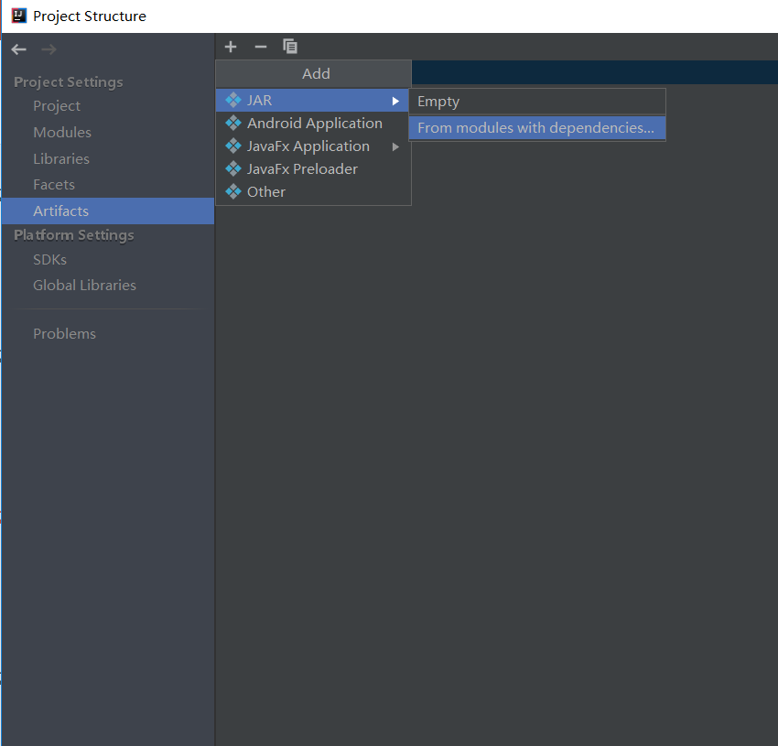
词频统计
在yarn中执行任务
打包JAVA工程
在Project Structure中，添加Jar包

Slide 34
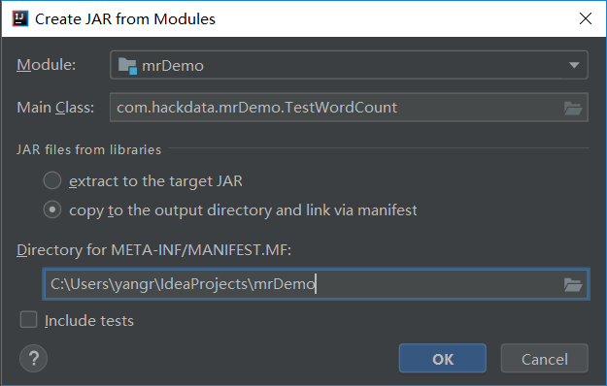
词频统计
在yarn中执行任务
打包JAVA工程
选择Main Class，并META-INF的路径设置为该项目的根目录

Slide 35
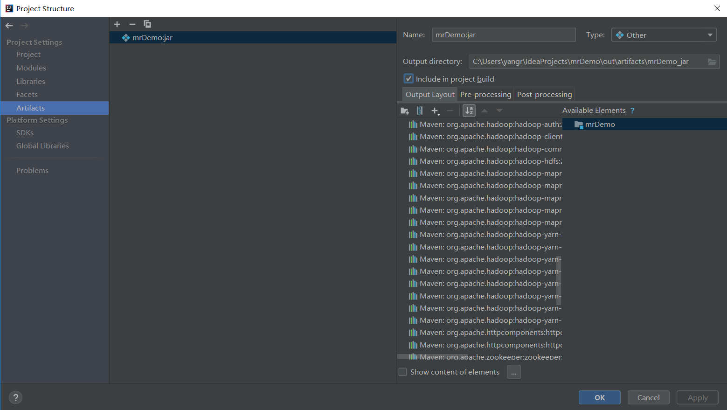
词频统计
在yarn中执行任务
打包JAVA工程
勾选include in project build

Slide 36
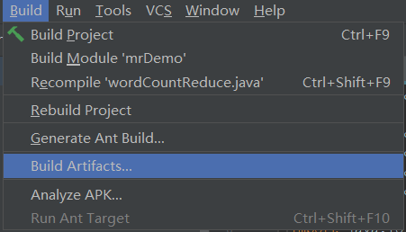
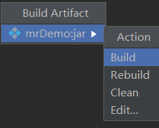
词频统计
在yarn中执行任务
打包JAVA工程
在工具栏的Build中，选择Build Artifact—mrDemo:jar—Build

Slide 37
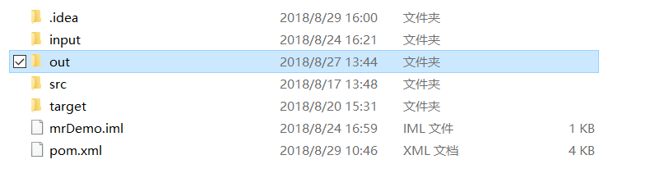
词频统计
在yarn中执行任务
打包JAVA工程
在mrDemo工程下的out文件里，找到mrDemo.jar,并上传到Linux系统中

Slide 38
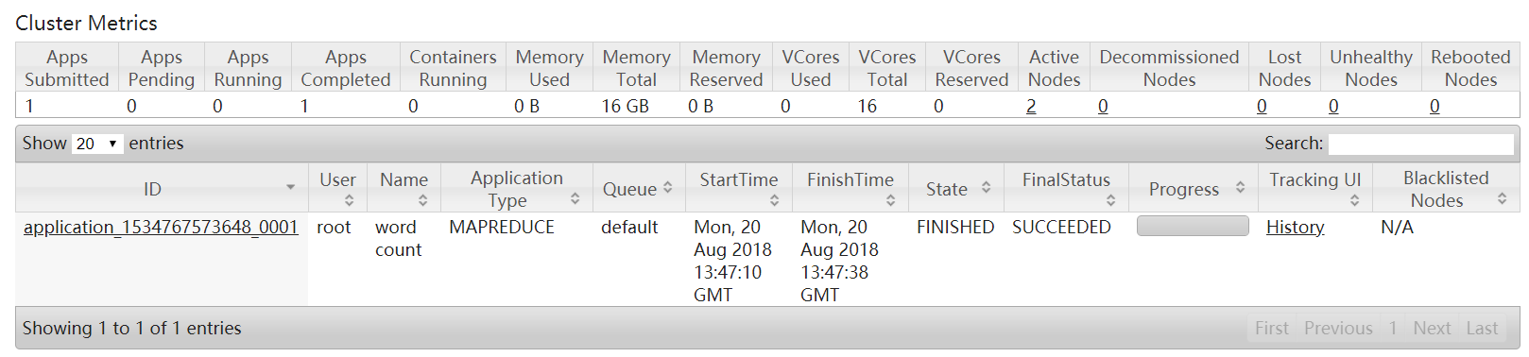
词频统计
在yarn中执行任务
在mrDemo工程下的out文件里，找到mrDemo.jar,并上传到Linux系统中
输入：bin/hadoop jar /usr/hadoop/mrDemo.jar开始执行任务

Slide 39
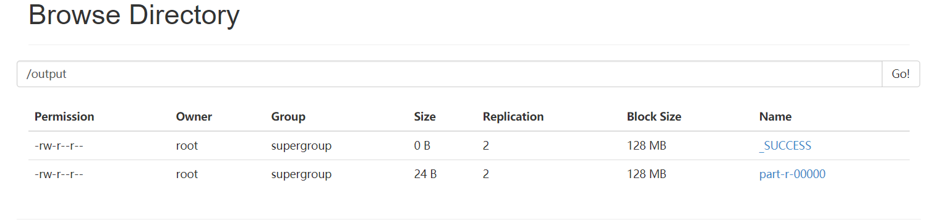
词频统计
在yarn中执行任务
查看HDFS文件系统，运行结果在part-r-00000中

Slide 40
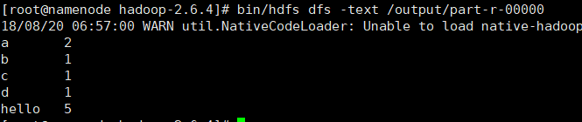
词频统计
在yarn中执行任务
输入：bin/hdfs dfs –text/output/part-r-00000查看运行结果
运行结果与我们期望结果一致
在将作业提交给yarn运行之前，可在本地进行测试
Notes:
每次都将java程序打包并提交给yarn运行，不利于debug，所以我们可以在本地进行测试调错，再将正确的程序提交到yarn上运行

Slide 41
词频统计
本地运行MapReduce程序
下载winutils.exe，并放入hadoop的bin目录中
将fs.default.name和mapreduce.framework.name均设置为local
输入和输出路径均为本地路径
conf.set("mapreduce.framework.name", "local");
conf.set("fs.default.name", "local");
FileInputFormat.setInputPaths(job, new Path(“input/”));
FileOutputFormat.setOutputPath(job, new Path(“output/”));

Slide 42
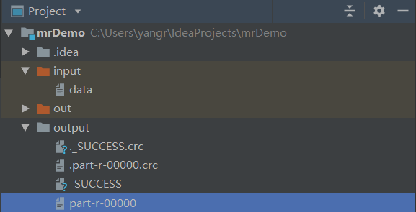
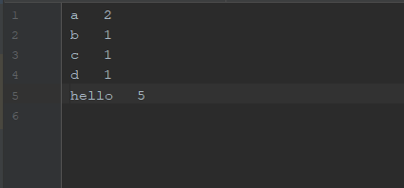
词频统计
本地运行MapReduce程序
运行结果在项目目录下的output中可查看
可在本地先调试成功MapReduce程序后，再提交到yarn中执行工作

Slide 43
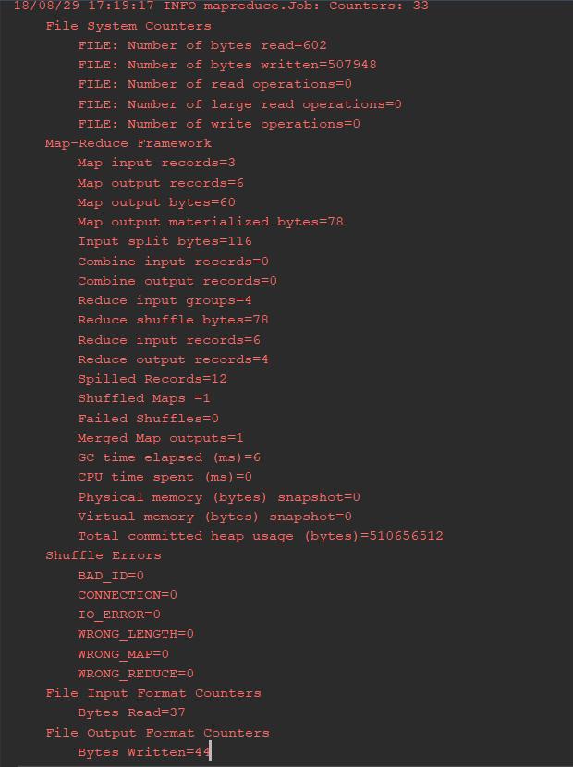
词频统计
本地运行MapReduce程序
将/Hadoop-2.6.4/etc/Hadoop/log4j.properties放入该工程的resources中
在本地调试MapReduce时可打印调试信息

Slide 44


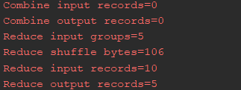
词频统计
日志信息详解
Map输入的行数
Map输出的行数
Map输出的字节数
Map从hdfs中读取的字节数
Reduce输出到hdfs中的字节数
Combine合并输入的行数
Combine合并输出的行数
Reduce输入的分组数
Reduce shuffle的字节数
Reduce输入行数
Reduce输出行数

Slide 45
数据去重
去除重复的数据
快餐店的两名服务员均统计了1月1号至6号，餐厅所卖出的菜品
服务员A 服务员B
2018-1-01 fish 2018-1-02 hamburger 2018-1-03 chips 2018-1-04 chips 2018-1-05 fish 2018-1-06 soup 2018-1-06 fish
2018-1-01 fish 2018-1-01 chips 2018-1-02 hamburger 2018-1-02 soup 2018-1-03 chips 2018-1-04 chips 2018-1-05 soup 2018-1-06 soup 2018-1-06 hamburger

Slide 46
数据去重
合并两份文件，并去除重复的部分
2018-1-01 fish
2018-1-01 fish
2018-1-01 chips 2018-1-02 hamburger
2018-1-02 hamburger
2018-1-02 soup 2018-1-03 chips
2018-1-03 chips 2018-1-04 chips
2018-1-04 chips 2018-1-05 fish
2018-1-05 soup 2018-1-06 soup
2018-1-06 soup 2018-1-06 hamburger 2018-1-06 fish

Slide 47
数据去重
数据去重原理——Map阶段
<LongWritable, Text>
<key1, 2018-1-01 fish>
<key2, 2018-1-01 chips>
<key3, 2018-1-02 soup >
……
不用做任何操作，抛出异常后，直接将输入的value作为key值输出
key值为输入的value
value值可随意选择
<2018-1-01 fish,1>
或者
< 2018-1-01 fish, NullWritable>
输入
过程
输出
Notes:
Key代表的是偏移量

Slide 48
数据去重
数据去重原理——Shuffle阶段
<每行内容，1>
<Text, IntWritable>
<2018-1-01 fish,1>
<2018-1-01 chips,1>
<2018-1-02 soup,1>
……
将相同key的键值对组合
< 2018-1-01 fish, {1,1}>
< 2018-1-01 chips, {1}>
……
<Text, Iterable>
< 2018-1-01 fish, {1,1}>
< 2018-1-01 chips, {1}>
……
输入
过程
输出
Notes:
在shuffle过程中，会自动完成相同项合并

Slide 49
数据去重
数据去重原理——Reduce阶段
<Text, Iterable>
< 2018-1-01 fish, {1,1}>
< 2018-1-01 chips, {1}>
……
不用做任何操作，抛出异常后，直接将输入的value作为key值输出
Key值为Map阶段输出的value
Value值为NullWriteble
< 2018-1-01 fish, NullWriteble>
输入
过程
输出

Slide 50
数据去重
代码实现——Map阶段
## 继承Mapper类，输入的数据类型为LongWritable和Text
## 输出的数据类型为Text和IntWritable或者NullWritable类型
public class deDeduplicationMapper extends Mapper<LongWritable, Text, Text, IntWritable> {
@Override
protected void map(LongWritable key, Text value, Mapper<LongWritable, Text, Text, IntWritable>.Context context)
throws IOException, InterruptedException {
final IntWritable ONE = new IntWritable(1);
## 直接将输入的value作为key值输出
context.write(value, ONE);
}
}

Slide 51
数据去重
代码实现——Reduce阶段
## 继承Hadoop中的Reducer类，输入的数据类型与Map方法输出的数据类型相同
## 输出的数据类型Text，NullWritable
public class deDuplicationReducer extends Reducer<Text, IntWritable,Text, NullWritable> {
@Override
protected void reduce(Text key, Iterable<IntWritable> values, Reducer<Text, IntWritable,Text, NullWritable>.Context context)
throws IOException, InterruptedException {
## NullWritable类型的值可调用get()方法实现
context.write(key, NullWritable.get());
}
}

Slide 52
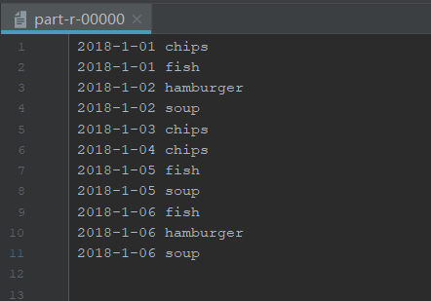
数据去重
代码实现——主函数
## 文件系统、mapreduce的设置都是相同的
public class TestDeDuplication {
public static void main(String[] args)throws Exception{
Configuration conf = new Configuration();
conf.set("fs.defaultFS",“local");
conf.set("mapreduce.framework.name",“local");
## 需要改变作业的名称
Job job = Job.getInstance(conf, TestDeDuplication.class.getSimpleName());
## 改变作业的主类、Mapper类和Reducer类
job.setJarByClass(TestDeDuplication.class);
job.setMapperClass(deDeduplicationMapper.class);
job.setReducerClass(deDuplicationReducer.class);
job.setMapOutputKeyClass(Text.class);
job.setMapOutputValueClass(IntWritable.class);
job.setOutputKeyClass(Text.class);
job.setOutputValueClass(NullWritable.class);
## 改变文件的输入和输出路径
FileInputFormat.setInputPaths(job, “input/");
FileOutputFormat.setOutputPath(job, new Path("output/"));
job.waitForCompletion(true);
}
}

Slide 53
全局排序
对数据从小到大进行排序
某班级15名学生的身高（单位:cm）如下：
189，134，156，167，177，188，185，198，189，156，167，188，167，195，192
对15名学生的身高从小到大排序并输出位次，且相同身高的位次相同
期望输出结果为：
1 134
2 156
2 156
4 167
4 167
4 167
……

Slide 54
全局排序
全局排序原理——Map阶段
<LongWritable, Text>
<key1, 189>
<key2, 134>
<key3, 156>
……
不用做任何操作，直接将输入的value作为key值输出
key值为输入的value
Value值为1
<189,1>
<134,1>
<156,1>
……
输入
过程
输出
Notes:
Key代表的是偏移量

Slide 55
全局排序
全局排序原理——Shuffle阶段
<身高，1>
<IntWritable, IntWritable>
<189,1>
<134,1>
<156,1>
……
1、将相同key的键值对组合并对其排序
< 134, {1}>
< 156, {1,1}>
< 167, {1,1,1}>
……
2、向reducer派发键值对
< 134, {1}>
< 167, {1,1,1}>
< 156, {1,1}>
不一定会按照顺序向
reducer派发键值对
需要设计partitioner来
实现全局排序
输入
过程
输出
Notes:
向reducer派发键值对时，派发给哪个键值对是从map输出后的partition分区决定好的，可能不会按照排好的顺序向reducer派发

Slide 56
全局排序
全局排序原理——Partitioner
Mapper任务结束后，开始执行分区操作
Partitioner是根据key值来控制<key,value>的派发结果
每个Reducer都有一个id
调用Partitioner类里的getPartition抽象方法，可返回一个int类型的数值i，即把相应的<key,value>派发给第i号Reducer
按照key值的大小对键值对分区，可以实现全局排序

Slide 57
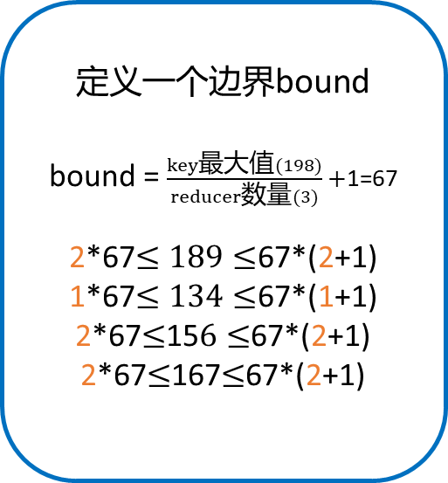
全局排序
全局排序原理——Partitioner
<身高，1>
<IntWritable, IntWritable>
<189,1>
<134,1>
<156,1>
< 167, 1>
……
定义一个边界bound
bound = $\frac{key最大值(198)}{reducer数量(3)}+$1=67
2*67$≤189≤$67*(2+1)
1*67$≤134≤$67*(1+1)
2*67$≤$15$6≤$67*(2+1)
2*67$≤$167$≤$67*(2+1)
< 189,1>&2
< 134,1>&1
< 156,1>&2
< 167,1>&2
……
输入
过程
输出
Notes:
这里，假设有3个reducer,意思就是，0号reducer的边界为0~67；1号reducer的边界为67~134；三号reducer的边界为134~201，key值在i号reducer的边界之内，这个key就分派给第i号reducer，因为reducer的边界是按照从小到大的顺序排列的，所以可以实现全局排序

Slide 58
全局排序
全局排序原理——Shuffle
< 134,1>&1
< 156,1>&2
< 156,1>&2
< 167,1>&2
< 167,1>&2
……
< 189,1>&2
Reducer0
< 134,{1}>&1
< 156,{1,1}>&2
< 167,{1,1,1}>&2
……
< 189,{1}>&2
< 134,{1}>
Reducer1
< 156,{1,1}>
< 167,{1,1,1}>
Reducer2
排序
合并
输出
Notes:
执行完partition之后，进行shuffle的排序和合并过程

Slide 59
全局排序
全局排序原理——Reduce阶段
<IntWritable,Iterable(1)>
< 134, {1}>
< 156, {1,1}>
< 167, {1,1,1}>
<177,{1}>
……
定义count统计value集合中1的个数
count决定输出的次数
定义line=line+count为身高值的位次
Key值为身高值得位次
Value值为身高值
<1,134>
<2,156>
<2,156>
<4,167>
<4,167>
……
输入
过程
输出

Slide 60
全局排序
代码实现——Map阶段
## 继承hadoop中的Mapper类
public class SortMapper extends Mapper<LongWritable, Text, IntWritable, IntWritable> {
@Override
protected void map(LongWritable key, Text value, Context context)
throws IOException, InterruptedException {
## 输入的value为Text类型，将其转换为IntWritable类型作为key值输出，输出的value为1
context.write(new IntWritable(Integer.valueOf(value.toString())), new IntWritable(1));
}
}

Slide 61
全局排序
代码实现——Partition阶段
## 继承hadoop中的Partition类，Partition类中指定的泛型为Map阶段输出的key和value类型
public class SortPartition extends Partitioner<IntWritable, IntWritable> {
## 重写getPartition方法，输入key、value、reduce的个数numPartitions
@Override
public int getPartition(IntWritable key, IntWritable value, int numPartitions) {
## 定义一个key中的最大值，比所有key值都大即可
int MaxNumber = 198;
## 定义边界
int bound = MaxNumber / numPartitions + 1;

Slide 62
全局排序
代码实现——Partition阶段
## 调用get方法取得key的数值
int keyNumber = key.get();
## i从0到Reduce的数量进行循环，如果key值在第i号Reduce的范围之内,返回i值，则该key值对应的键值对会被分派到第i号Reduce中
for (int i = 0; i < numPartitions; i++) {
if (keyNumber >= bound * i && keyNumber <= bound * (i + 1)) {
return i;
}
}
return -1;
}
}

Slide 63
全局排序
代码实现——Reduce阶段
public class SortReducer extends Reducer<IntWritable,IntWritable,IntWritable,IntWritable> {
## 定义全局变量lineNumber，为身高值对应的位次
private static IntWritable lineNumber = new IntWritable(1);
public void reduce(IntWritable key, Iterable<IntWritable> values, Context context)
throws IOException, InterruptedException {
Integer count = 0;
## 遍历values集合，统计集合中1的次数，并输出身高的位次lineNumber和身高值
## 每遍历一个value值，输出一次，即输出次数为相同key值的个数
for ( IntWritable v:values){
count += v.get();
context.write(lineNumber,key);
}

Slide 64
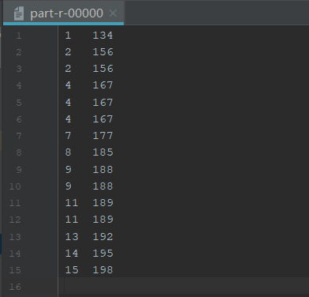
全局排序
## 下一个身高值对应的位次为该身高值对应的位次+该身高值的个数
lineNumber = new IntWritable (lineNumber.get()+ count);
}
}
运行结果

Slide 65
倒序排列
对某列数据从大到小进行排序
某商场统计顾客信息如下： 期望输出：
订单id号 顾客id号 消费水平(元) 商品id号
1 9819 100 121
2 8918 2000 111
3 2813 1234 22
4 9100 10 1101
5 3210 490 111
6 1298 28 1211
7 1010 281 90
8 1818 9000 20
100 3333 10 100
101 9321 1000 293
102 3881 701 20
103 6791 910 30
104 8888 11 39
订单id号 顾客id号 消费水平(元) 商品id号
8 1818 9000 20
2 8918 2000 111
3 2813 1234 22
101 9321 1000 293
103 6791 910 30
102 3881 701 20
5 3210 490 111
7 1010 281 90
1 9819 100 121
6 1298 28 1211
104 8888 11 39
4 9100 10 1101
100 3333 10 100

Slide 66
倒序排列
倒序排列原理——Map阶段
<LongWritable, Text>
<key1, 1,9819,100,121 >
<key2,2,8918,2000,111 >
<key3, 3,2813,1234,22 >
……
定义四个全局变量：
orderID
userID
payment
productid
分割value，分别赋值给四个变量
Key值：将四个变量作为一个JAVA Bean输出
Value值：NullWritable
输入
过程
输出
Notes:
简单解释为何要定义java bean, 因为hadoop是以流的方式读取和输出的数据

Slide 67
倒序排列
Java Bean回顾：
遵循一定的编程原则来实现一些常用的简单功能
Bean类中需要包括：
public无参构造函数
所有属性均为private，并通过getter&setter方法获取和设值
bean类通过implements序列化接口进行序列化
Notes:
可简要提一下，以防学生忘记java bean是什么

Slide 68
倒序排列
倒序排列原理——Shuffle阶段
继承Writable接口实现序列化和反序列化
Bean
Bean
继承WritableComparable接口，指定先输出的比特
orderID
userID
payment
productid
orderID
userID
payment
productid
011100010……
数据序列化
磁盘
反序列化

Slide 69
倒序排列
词频统计原理——Reduce阶段
< Bean,NullWritable>
<8,1818,9000,20,Null>
<2,8918,2000,111,Null>
<101,9321,1000,293,Null>
…...
不用做任何操作，直接输出
Key:输入的key值
Value：NullWritable.get()
输入
过程
输出
Notes:
在shuffle阶段，已经按照大小顺序输入到了reducer中，所以在reduce过程中，可直接输出

Slide 70
倒序排列
代码实现——Map阶段
## 输出的数据类型为我们定义的JavaBean数据类型CustomerBean和NullWritable
public class inverSortMapper extends Mapper<LongWritable, Text, CustomerBean, NullWritable> {
## 定义四个全局变量，orderID、userID、payment、productid
private static String orderID = "";
private static String userID = "";
private static long payment = 0;
private static String productID = "";
## 重写map方法
public void map(LongWritable key, Text value, Context context) throws IOException, InterruptedException {
## 将Text类型的value转换为String类型，并调用trim方法去除空格
String line = value.toString().trim();

Slide 71
倒序排列
## 分割value
String[] arr = line.split(",");
## 使用if判断语句判断是否数组包含4个元素
## 若这里不加if语句，文件中可能存在空余行也被分割，MapReduce程序会报数组越界的错误
## 所以在第一次分割数据之后，都加上if条件判断
if(arr.length == 4){
## 将数组中的元素分别赋值给四个变量
orderID = arr[0];
userID = arr[1];
payment = Integer.parseInt(arr[2]);
productID = arr[3];
}
## 将四个变量作为CustomerBean类型输出
context.write(new CustomerBean(orderID,userID, payment,productID), NullWritable.get());
}
}

Slide 72
倒序排列
代码实现——自定义CustomerBean
## 自定义的Java bean类型，需要继承hadoop中的Writable序列化接口
## 继承WritableComparable接口，实现先输出数值较大的payment
public class CustomerBean implements Writable, WritableComparable<CustomerBean> {
## 定义四个私有属性：orderID、userID、payment、productID
private String orderID;
private String userID;
private long payment;
private String productID;
## 定义空参构造函数，因为反序列化时，反射机制需要调用空参构造函数
public CustomerBean(){
}

Slide 73
倒序排列
## 定义构造函数，初始化数据对象
public CustomerBean(String orderID, String userID, long payment, String productID){
this.orderID = orderID;
this.userID = userID;
this.payment = payment;
this.productID = productID;
}
## 定义getter&setter方法，对变量进行获取和设值
public String getOrderID() {
return orderID;
}
public void setOrderID(String orderID) {
this.orderID = orderID;
}
public String getProductID() {
return productID;
}
public void setProductID(String productID) {
this.productID = productID;
}
public String getUserID() {
return userID;
}

Slide 74
倒序排列
public void setUserID(String userID) {
this.userID = userID;
}
public long getPayment() {
return payment;
}
public void setPayment(long payment) {
this.payment = payment;
}
## 实现Writable序列化接口，将数据序列化到流中
public void write(DataOutput out) throws IOException {
out.writeUTF(orderID);
out.writeUTF(userID);
out.writeLong(payment);
out.writeUTF(productID);
}

Slide 75
倒序排列
## 从数据流中读出对象值
## 注意：必须与数据序列化到流中的顺序一致！
public void readFields(DataInput in) throws IOException {
orderID = in.readUTF();
userID = in.readUTF();
payment = in.readLong();
productID = in.readUTF();
}
## 调用toString方法，输出数据时返回String类型数据
public String toString(){
return "" + orderID + "\t" + userID + "\t" + payment + "\t" + productID;
}
## 实现WritableComparable接口，调用compareTo方法，比较CustomerBean中payment的大小
## 默认输出顺序：较小值返回-1，即先输出；较大值返回1，后输出
## 更改为：大值返回-1，优先输出；小值返回1，后输出
public int compareTo(CustomerBean o) {
return payment>o.getPayment()?-1:1;
}
}

Slide 76
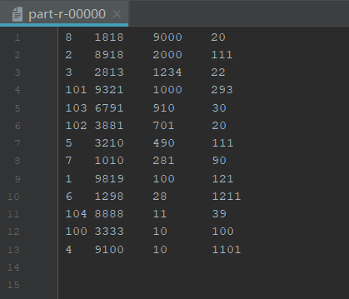
倒序排列
代码实现——Reduce阶段
public class inverSortReducer extends Reducer<CustomerBean,NullWritable,CustomerBean,NullWritable> {
@Override
protected void reduce(CustomerBean key, Iterable<NullWritable> values, Context context)
throws IOException, InterruptedException {
## 将输入的CustomerBean作为key直接输出即可，输出的value值为NullWritable.get()
context.write(key, NullWritable.get());
}
}

Slide 77
筛选
筛选出消费水平在900以上的顾客信息
某商场统计顾客信息如下： 期望输出：
订单id号 顾客id号 消费水平(元) 商品id号
1 9819 100 121
2 8918 2000 111
3 2813 1234 22
4 9100 10 1101
5 3210 490 111
6 1298 28 1211
7 1010 281 90
8 1818 9000 20
100 3333 10 100
101 9321 1000 293
102 3881 701 20
103 6791 910 30
104 8888 11 39
订单id号 顾客id号 消费水平(元) 商品id号
8 1818 9000 20
2 8918 2000 111
3 2813 1234 22
101 9321 1000 293
103 6791 910 30

Slide 78
筛选
筛选原理：
在Map阶段与倒序排列相同，将四个变量以Java Bean类型作为key值输出
自定义的Java Bean继承WritableComparable接口，按照payment从高到低的顺序输出到reducer
只需要在Reduce阶段，加入条件判断，输出payment值大于900的键值对

Slide 79
筛选
筛选原理——Reduce阶段
< Bean,NullWritable>
<8,1818,9000,20,Null>
<2,8918,2000,111,Null>
<101,9321,1000,293,Null>
…...
条件判断
输出payment值大于900的键值对
Key:输入的key值
Value：NullWritable.get()
输入
过程
输出
Notes:
Map和CustomerBean与倒序排列相同，这里就不再讲解了，直接讲reducer阶段

Slide 80
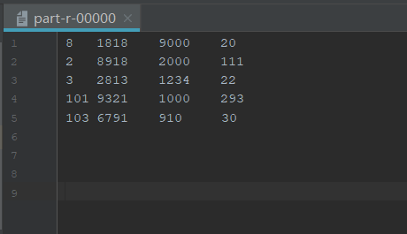
筛选
代码实现——Reduce阶段
public class selectReducer extends Reducer<CustomerBean,NullWritable,CustomerBean,NullWritable> {
@Override
protected void reduce(CustomerBean key, Iterable<NullWritable> values, Context context)
throws IOException, InterruptedException {
## 加入if条件判断，筛选出大于900的payment值
if(key.getPayment()>900){
context.write(key, NullWritable.get());
}
}
}

Slide 81
表连接
Join两个表格
某班级的学生信息表： 性别表：
期望输出：
Id 姓名 性别
1 Tom 0 2 Jack 0 3 Lucy 1 4 Terry 1 5 Mary 1 6 Ben 0 7 Peter 0 8 Alice 1
boy 0
girl 1
1 Tom boy 2 Jack boy 3 Lucy girl 4 Terry girl 5 Mary girl 6 Ben boy 7 Peter boy 8 Alice girl
Notes:
虽然可以直接用if判断语句将性别为0的改为boy，性别为1的改为girl
但这里选用两个值，只是为了实现一个简单的表连接，如果出现多个值改变，使用表连接方法就比较方便

Slide 82
表连接
表连接原理——Map阶段
在重写map方法之前，先重写setup方法得到两个表格的文件名
setup方法在split阶段执行
对每个键值对只调用一次

Slide 83
表连接
表连接原理——Map阶段
<LongWritable, Text>
<key1, 1,Tom,0>
<key2, 2,Jack,0 >
拆分value得到values数组，
将数组的元素分别
赋值给id、name、sexId
将sexId作为key值输出
Id、name作为value输出
并打上TagClass的标签
学生信息表
学生信息表
学生信息表
<key3, boy,0>
<key4, girl,1>
将sexId作为key值输出
sex作为value输出
并打上TagSex的标签
拆分value得到values数组，
将数组的元素分别
赋值给sex、sexId
性别表
性别表
性别表
输入
过程
输出
Notes:
Key代表的是偏移量

Slide 84
表连接
表连接原理——Shuffle阶段
<IntWriable, Text>
<0, TagClass,1,Tom>
<0, TagClass,2,Jack>
<1, TagClass,3,Lucy>
……
<0, TagSex,boy>
<1, TagSex,girl>
<IntWriable, Iterator(Text)>
<0, {TagClass,1,Tom
TagClass,2,Jack
……
TagSex,boy}>
<1, {TagClass,3,Lucy
……
TagSex,girl}>
对相同的key值进行合并
并根据key值的大小进行排序
最后输出到reducer中
输入
过程
输出

Slide 85
表连接
表连接原理——Reduce阶段
遍历values，
value中包含TagClass标签，
拆分value，将第2、3个元素
加入set集合中
若value中包含TagSex标签，
拆分value，将第2个元素
赋值给sex变量
遍历set集合，将sex
加入集合的每一行中
<IntWriable, Iterator(Text)>
<0, {TagClass,1,Tom
TagClass,2,Jack
……
TagSex,boy}>
<1, {TagClass,3,Lucy
……
TagSex,girl}>
遍历set集合，将set集合
中的元素作为key输出
Value值为NullWritable.get()
输入
过程
输出

Slide 86
表连接
代码实现——自定义Student类
public String getName() {
return name;
}
public void setName(String name) {
this.name = name;
}
public String getSex() {
return sex;
}
public void setSex(String sex) {
this.sex = sex;
}
## 调用toString方法返回字符串类型数据
## 定义Student类
class Student {
## Student类包含三个属性：学生id、姓名和性别
## 这里的性别为男/女，而不是性别id 0/1
String idNumber;
String name;
String sex;
## 三个变量通过setter&getter方法设值和获取
public String getIdNumber() {
return idNumber;
}
@Override
public String toString() {
return idNumber + "\t" + name + "\t" + sex;
}
}
public void setIdNumber(String idNumber) {
this.idNumber = idNumber;
}

Slide 87
表连接
代码实现——Map阶段
public class tableJoinMapper extends Mapper<LongWritable, Text, Text, Text> {
## 定义三个全局变量：文件名fileName、输出key值oKey，输出value值Ovalue
private String fileName;
private Text oKey;
private Text oValue;
## 重写setup方法，在setup方法中，分割两个文件并获取两个文件的文件名
@Override
protected void setup(Mapper<LongWritable, Text, Text, Text>.Context context)
throws IOException, InterruptedException {
FileSplit fileSplit = (FileSplit)context.getInputSplit();
fileName = fileSplit.getPath().getName();
}

Slide 88
表连接
## 重写map方法
@Override
protected void map(LongWritable key, Text value, Context context) throws IOException, InterruptedException {
String line = value.toString();
String[] splits = line.split(",");
oKey = new Text();
oValue = new Text();
## 若键值对属于class.txt文件，将数组元素赋值给三个变量，输出时加上”TagClass”
if(fileName.contains("class.txt")){
if(splits.length == 3) {
String idNumber = splits[0].trim();
String name = splits[1].trim();
String sexId = splits[2].trim();
oKey.set(sexId);
oValue.set("TagClass," + idNumber + "," + name);
}
}

Slide 89
表连接
## 若键值对属于sex.txt文件，将数组元素赋值给两个变量，输出时加上”TagSex”
else if (fileName.contains("sex.txt")){
if(splits.length == 2) {
String sexId = splits[0].trim();
String sex = splits[1].trim();
oKey.set(sexId);
oValue.set("TagSex," + sex);
}
}
context.write(oKey,oValue);
}
}

Slide 90
表连接
代码实现——Reduce阶段
public class tableJoinReducer extends Reducer<Text, Text,Text, NullWritable> {
private Text oKey;
## 定义Student类型的set集合，HashSet存放散列数据
Set<Student> set = new HashSet<Student>();
## 重写Reduce方法
@Override
protected void reduce(Text key, Iterable<Text> values, Context context)
throws IOException, InterruptedException {
## 对键值对调用reduce方法时，先清空set集合
set.clear();
## 初始化三个变量，oKey、student、sex
oKey = new Text();
Student student = null;
String sex = null;

Slide 91
表连接
## 遍历value，先分割value为一个数组vs
for (Text v:values) {
String vLine = v.toString();
String[] vs = vLine.split(",");
## 若数组中包含TagClass，将Student类中的id、name变量值设为数组中的元素，并加入set集合中
if(vLine.contains("TagClass")){
student = new Student();
student.setIdNumber(vs[1].trim());
student.setName(vs[2].trim());
set.add(student);
## 若数组中包含TagSex，将数组元素赋值给sex变量
}else if(vLine.contains("TagSex")){
sex = vs[1];
}else {
return;
}
}

Slide 92
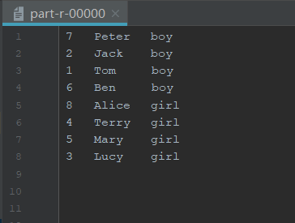
表连接
## 遍历set集合，Student类的sex属性值设为sex，将set集合中的每行元素作为key值输出
for (Student s : set){
s.setSex(sex);
oKey.set(s.toString());
context.write(oKey, NullWritable.get());
}
}
}
运行结果：

Slide 93


扫描二维码发现更多
数据酷客公众号
数据酷客官网

